Slide 1
La biodégradation
LA BIODEGRADATION
Antoine Aubret – Mickael Gipon
Licence professionnelle Polymer Engineering – 2015-2016

Slide 2
Mise en garde
Cette présentation a été réalisée dans le cadre de notre formation en licence professionnelle plasturgie ; elle résulte de la synthèse des sources (Cf. fin de présentation) que nous avons pu trouver, et nous ne pouvons en aucun cas être tenu responsable des éventuelles erreurs techniques.
Vous devrez être critique quand à l’utilisation de ce support, et nous vous invitons à vous référer directement aux sources citées.
Si ... - vous rencontrez un problème de navigation (type error 404), - vous tombez sur une faute ... de frappe, - vous pensez que des choses manques ou sont en trop, - vous pensez que nous ne respectons pas vos droits d'auteur, en d'autres termes si vous pensez que ce site doit être modifié. Merci de nous contacter pour nous suggérer vos modifications, nous corrigerons ...

Slide 3
Sommaire
1. Définition
2. Préparation de l’essai
3. Principe
4. Données extraites
5. Exemples
6. Interrelation avec les autres essais
7. Lexique
8. Sources
Antoine Aubret – Mickael Gipon

Slide 4
1. Définition
> C’est une technique de caractérisation destructive.
> Elle consiste à mettre un échantillon dans un milieu d’étude et/ou le milieu donné (représentant l’environnement naturel) et à observer sa dégradation dans le temps.
> Ce test s’effectue en particulier sur les produits du domaine agricoles ( bâches de silo …) mais aussi sur les pièces en contact avec le milieu extérieur (y compris milieux marins).
> Ce test possède à la fois le caractère résistance des matériaux face à l’environnement mais aussi un caractère écologique permettant de voir la dégradation des déchets dans la nature.
Pour info : Qu'est-ce qu'un matériau biodégradable ?
Les matériaux biodégradables sont des matériaux qui sont aptes à subir un processus de décomposition sous forme de dioxyde de carbone (CO2), de méthane (CH4), d'eau (H2O) sous l'action enzymatique de micro-organismes.
Antoine Aubret – Mickael Gipon

Slide 5
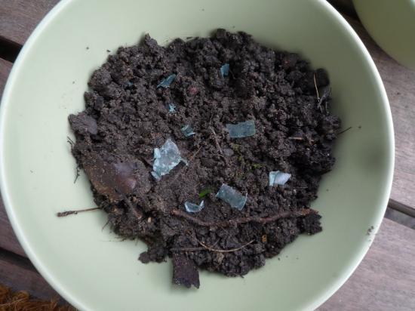
2. Préparation de l’essai
> Pour réaliser un essai de biodégradation il faut :
Simuler un milieu naturel (T°, humidité, oxygène, sels minéraux)
avec grande précision.
Des micro-organismes (prélevés dans le sol) qui serviront a attaqué le polymère.
Les échantillons sont en général broyés pour accélérer la biodégradabilité.
> Durée de l ’essai de 30 à 180 jours.
> Normes: ISO 14592-2:2002 (Test de Sturm)
ISO 10210:2012 (biodégradation des plastiques)
ISO 15985:2014 (biodégradation anaérobie)
> Polymère biodégradable: PHA (polyhydroxyalcanoate), PHV (polyhydrovalerates),PHB…
Antoine Aubret – Mickael Gipon

Slide 6
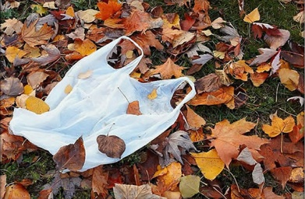
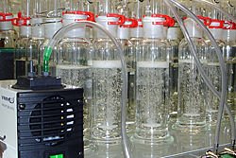
3. Principe
> Il existe 3 essais de biodégradabilité:
Le test « In situ », Test de Sturm, en milieu aqueux
Enfouissement en sol ( le plus utilisé )
Le test en simulation de sol,
le polymère est posé sur le sol et se
dégrade sous l’effet de la chaleur
> Ces 3 essais ont les mêmes principes: On récupère ce qui est dégagé par le matériaux lors du test puis on compare le polymère avant et après la biodégradation:
- Mesure de la perte de poids ou de surface (désintégration)
- Mesure de CO2 dégagé ou oxygène consommée (test respiromètrique qui consiste à piéger le CO2 en utilisant le KOH ou le NOH ).
> Travail à l’échelle microscopique
Antoine Aubret – Mickael Gipon
6

Slide 7
4. Données extraites
> Les gaz extraits : CO2, H2O, CH4
> Le polymère biodégradé
> Les différentes formules :
Antoine Aubret – Mickael Gipon
7

Slide 8
La biodégradabilité des polymères
Composition | Polymères synthétiques (Fossiles) | Polymères biodégradables (Composites) | Polymères biodégradables (naturels)
Matière première | Non renouvelable | Seule une infime partie est renouvelable | Renouvelable
Exemples | Polyéthylène, polypropylène, polystyrène, etc | PE + Amidon PE + Cellulose, etc | Plastiques à base de cellulose, Plastique à base d’amidon
Biodégradabilité | Pas du tout ou très mauvaise | Seuls les polymères naturels sont attaqués par les microorganismes. | Excellente
Antoine Aubret – Mickael Gipon
8

Slide 9
Le cycle de vie d’un bioplastique
Produit final (bouteilles, films , sachets,…)
Compost
CO2, H2O, Biomasse (CH4)
Matières renouvelables (Céréales, betteraves)
Amidon, sucre, cellulose
Intermédiaire chimique
Conversion
Tri des déchets
Traitements divers
Micro-organismes, humidité,
chaleur
Extraction
Photosynthèse
Antoine Aubret – Mickael Gipon
9

Slide 10
5. Exemples d’applications
Bio polymères | Applications | Bio polymères | Applications
A base d’amidon | >Sac à déchets >Sac à sapin >Film pour emballage alimentaire | A base de cellulose | > Emballages divers > Barquettes de fruits et légumes
 |  | PHA | > Flacon de cosmétique > Gobelets jetables
 |  | PLA | > Bouteilles d’eau > Pots > Blisters
Antoine Aubret – Mickael Gipon
10

Slide 11
6. Interrelations
> MEB: Evolution du mécanisme de biodégradation.
> Chromatographie: Produit de dégradation, Distribution de masse.
> RMN
> Spectrométrie Infrarouge: Etude des chaînes macromoléculaires.
Antoine Aubret – Mickael Gipon
11

Slide 12
7. Lexique
> Biodégradation : biodégradation
> Biodégradabilité : biodegradability
> Bioplastique : bioplastic
> Biomasse : biomass
> Enfouissement : burying
> Amidon : starch
> Cellulose : cellulose
> Désintégration : disintegration
Antoine Aubret – Mickael Gipon
11

Slide 13
8. Sources
http://www.futurenergia.org/ww/fr/pub/futurenergia/chats/bio_plastics.htm
→ Les plastiques biodégradables: sont ils favorables à l’environnement ?
http://www.ogm.org/OGM%20et.../OGM%20et%20industrie/la-production-de-matiere-plastique biodegradable.html
→ La fabrication des plastiques biodégradables
http://www.analytice.com/fr_content/others/actu_print.php?id=74
→ Test en milieu aqueux
http://tpe-bioplastique.e-monsite.com/pages/tpe/presentation-des-plastiques-d-origine-renouvelable.html
→ Le plastique biodégradable
CATTANEO Vincent / LOSSI Florent( session 2004 – 2005 ).
Antoine Aubret – Mickael Gipon
12

